Slide 1
口语交际
上海市静安区闸北第二中心小学
执教：江怡婷

Slide 2
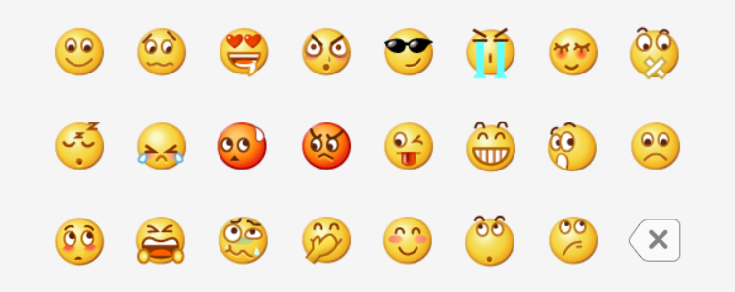

Slide 8
口语交际
上海市静安区闸北第二中心小学
执教：江怡婷

Slide 10
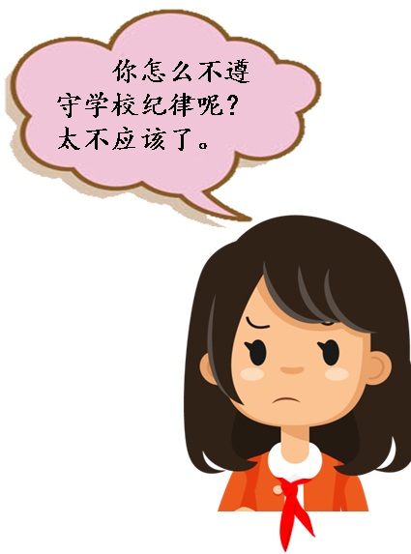
你最愿意接受谁的劝告？
你这样做太危险了，有可能会撞到别人的。
小同学，别这么玩！扶手很滑，如果没抓稳的话，你会摔伤的。

Slide 13
有同学违反交通规则，横穿马路。

Slide 14
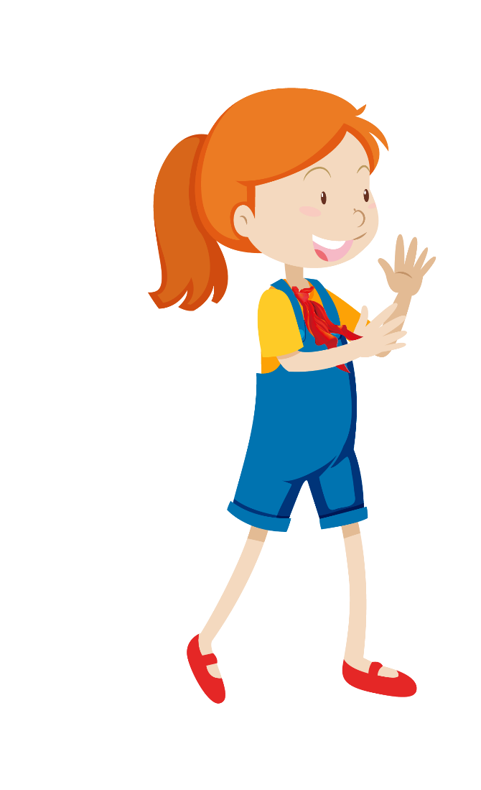

Slide 16
表哥喜欢玩电脑游戏，一玩就是一整天。

Slide 19
三年级下册 口语交际《劝告》
上海市静安区闸北第二中心小学 江怡婷
2019年11月

